Slide 1



ESF II projekt Západočeské univerzity v Plzni
reg. č. CZ.02.2.69/0.0/0.0/18_056/0013239
Rozšířená resuscitace dětí
Eva Pfefferová

Slide 2
RESUSCITACE DĚTÍ – GUIDELINES 2021
Dle postupů resuscitace dětí resuscitujeme děti, které nedosáhly puberty
  Pokud si nejsme jistí, že dítě již dospělo do puberty, provádíme KPR dle GL pro dítě
Výjimkou jsou novorozenci s poruchou poporodní adaptace - postupy resuscitace novorozence jsou odlišné

Slide 3
SRDEČNÍ ZÁSTAVA
Příčinou zástavy u dětí bývá nejčastěji asfyxie z důvodu obstrukce dýchacích cest (vdechnutí cizího tělesa).
  Děti jsou oproti dospělým citlivější na nedostatek kyslíku.
  Pokud jsme svědky dušení dítěte, provádíme vypuzovací manévry.
    Údery mezi lopatky
    Dítě <1 rok: prudké stlačování hrudníku
    Dítě >1 rok: prudká stlačování nadbřišku
  Pokud dítě ztratí vědomí, postupujeme IHNED dle postupů KPR.

Slide 4
POSTUP PŘED ZAHÁJENÍM KPR
Zajištění bezpečnosti zachránce a dítěte
Zhodnocení stavu pacienta
  Oslovení + dotyk – zatřesení ramenem
  Hodnocení známek života
    Vědomí, reakce na stimuly, kontakt
    Pohyby těla, dechové pohyby
Pokračujeme algoritmem ABC

Slide 5
AIRWAY – zprůchodnění dýchacích cest
Zprůchodnění provádíme mírným záklonem hlavy a zvednutím brady
  Bradu zvedáme za kostěnou část – pozor na měkké tkáně pod ní
Děti do 1 roku: neutrální poloha hlavy + zvednutí brady
  Např. podložením ramének složeným ručníkem

Slide 6
AIRWAY – zprůchodnění dýchacích cest
Pokud předpokládáme poranění krční páteře (dle mechanismu úrazu), provádíme pouze předsunutí dolní čelisti.
  Dvěma prsty každé ruky za úhel mandibuly – tlačit čelist směrem dopředu
Kontrola dutiny ústní – odstraňujeme pouze viditelné předměty nebo zbytky potravy, u kterých nehrozí jejich zatlačení dovnitř

Slide 7
BREATHING – dýchání
Provedeme kontrolu dechu
  Ucho přiložíme nad ústa – posloucháme a cítíme
  Očima sledujeme pohyby hrudníku
Nedýchá normálně: indikace k zahájení KPR
  bradypnoe, usilovné dýchání, mělké dýchání, hypopnoe, gasping a dechové fenomény (grunting, stridor)
Nedýchá: indikace k zahájení KPR

Slide 8
CIRCULATION – krevní oběh
Dle Guidelines nepotřebujeme k zahájení KPR ověřovat přítomnost pulzu!
Pokud dítě nereaguje a nedýchá nebo nedýchá normálně, zahajujeme KPR.

Slide 9
POSTUP KPR
5 úvodních vdechů – samorozpínacím vakem s rezervoárem O₂
  Důležité je správné přiložení obličejové masky + stále držíme záklon hlavy
  Objem - pohledem hodnotíme zvednutí hrudníku
    Pozor na velké objemy (otevřený ventil na vaku)
Po 5ti úvodních vdeších zkontrolujeme stav dítěte

Slide 10
POSTUP KPR
Komprese hrudníku : umělé vdechy 15:2
  Stlačujeme v dolní polovině hrudníku (pozor na poškození břišních orgánů)
  Hloubka: alespoň 1/3 předozadního průměru hrudníku
  Frekvence: 100 – 120/min
  Poměr komprese : dekomprese 1:1

Slide 11
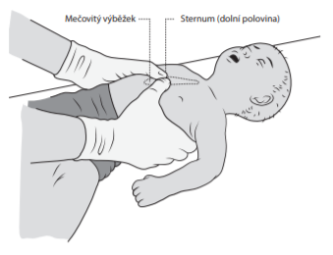
POSTUP KPR – technika kompresí
Postiženého vždy pokládáme na pevnou rovnou podložku!
Pro provádění kompresí + ventilace je vhodná poloha zachránce za hlavou postiženého
Zdroj: resuscitace.cz

Slide 12
POSTUP KPR
Během provádění kompresí hrudníku nalepíme elektrody pro děti/dospělé a provedeme analýzu vstupního rytmu
  Anterolaterálně: pod pravý klíček a na levý hrot
  Anteroposteriorně: pod levou bradavku a pod levou lopatku
Zdroj: is.muni.cz

Slide 13
DEFIBRILOVATELNÝ RYTMUS
KF a bKT jsou indikací pro podání defibrilačního výboje
Energie výboje: 4J/kg
  Dětské defibrilační elektrody lze použít pouze pro energii max. 100 J (tzn. dítě do 25 kg). U těžšího dítěte použijeme elektrody pro dospělé
Po podání výboje ihned pokračujeme 2 minuty v resuscitaci (nehodnotíme křivku!)
Zajištění i.v. nebo i.o. vstupu
Zajištění DC dostupnými pomůckami + monitorujeme kapnometrii

Slide 14
DEFIBRILOVATELNÝ RYTMUS
Po 3. výboji aplikujeme adrenalin 0,01 mg/kg a amiodaron 5mg/kg
Pokračujeme v resuscitaci 15:2, provádíme analýzu rytmu a příp. defibrilujeme každé 2 minuty.
Adrenalin 0,01 mg/kg následně podáváme každých 3 – 5 minut.
Amiodaron podáme znovu po 5. výboji v dávce 5mg/kg

Slide 15
NEDEFIBRILOVATELNÝ RYTMUS
Asystolie a PEA nejsou rytmy indikované k defibrilaci
Po analýze ihned pokračujeme v KPR v poměru 15:2
Zajištění i.v./i.o. vstupu a podání adrenalinu 0,01mg/kg
  Dále podáváme každých 3– 5 minut
Zajištění DC dostupnými pomůckami + monitorujeme kapnometrii

Slide 16
Léky pro dětskou KPR
ADRENALIN (adrenalin)
  1amp = 1 ml = 1 mg
  Dávka: 0,01 mg/kg
  Ředění: 1 amp adrenalinu + 9 ml FR do 10 ml stříkačky
  Následné podání: 1 ml = 0,1 mg = na 10 kg tělesné váhy

Slide 17
Léky pro dětskou KPR
CORDARONE (amiodaron)
  1 amp = 3 ml = 150 mg
  Dávka: 5 mg/kg
  Ředění: 1 amp Cordarone + 12 ml 5% glukózy do 20 ml stříkačky
  Následné podání: 1 ml = 10 mg = na 2 kg tělesné váhy
    Např. 5 ml = 50 mg = 10 kg (pomůcka: váha dítěte / 2 = počet ml naředěného léku)
  Kontraindikace: děti mladší 3 let

Slide 18
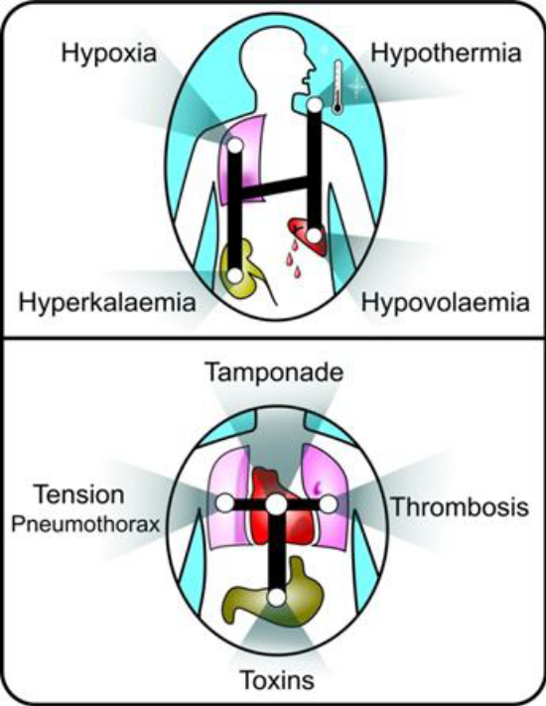
Reverzibilní příčiny NZO
Zdroj: akutne.cz

Slide 19
UKONČENÍ KPR
Vždy indikuje lékař
ROSC
Neobnoví-li se oběh do 30 minut (při vyloučení 4H & 4T)
Vyčerpání zachránců
Známky smrti

Slide 20
Použité zdroje
European Resuscitation Council: Guidelines for Resuscitation 2021.
KNOR, J., MÁLEK, J. Farmakoterapie urgentních stavů. 3. vyd. Praha: Maxdorf, 2019. ISBN 978-80-7345-595-8.
MIXA, V., et al. Dětská přednemocniční a urgentní péče. 2. vyd. Praha: Grada, 2021. ISBN 978-80-271-3088-7.
Šeblová, J. a kol. Urgentní medicína v klinické praxi lékaře. 2. vyd. Praha: Grada, 2018. ISBN 978-80-271-0596-0.

